Slide 1
Здоровьесберегающая технология «Нейрофитнес»
для граждан пожилого возраста и инвалидов

Slide 2
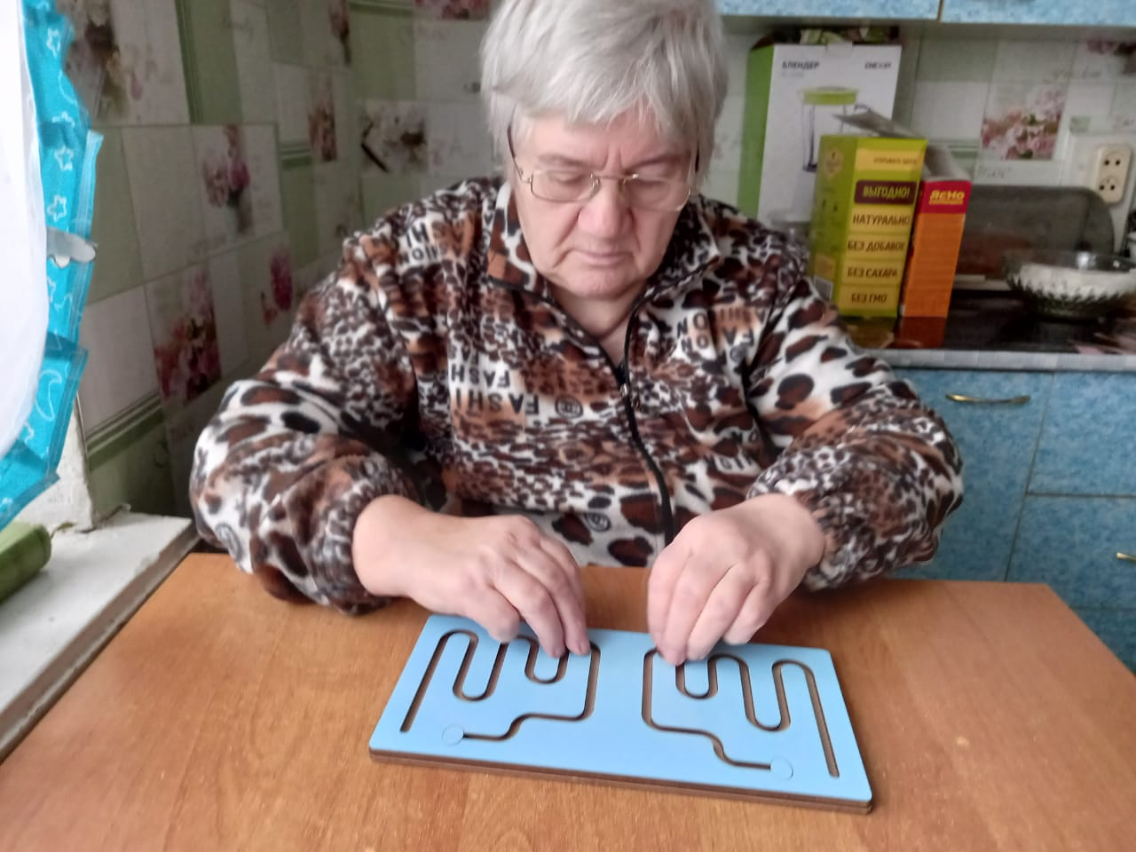
Целевая группа:
Граждане пожилого возраста и инвалиды, находящиеся на социальном обслуживании на дому; в полустационарной форме обслуживания.

Slide 3
Цель: улучшение качества жизни граждан пожилого возраста и инвалидов путем стимулирования интеллектуальной деятельности;
Задачи:
- улучшение когнитивных функций;
- улучшение эмоционального благополучия и общего самочувствия;
- поддержание интеллекта, творческого воображения, фантазии;
- формирование мотивации для ведения здорового образа жизни.

Slide 4
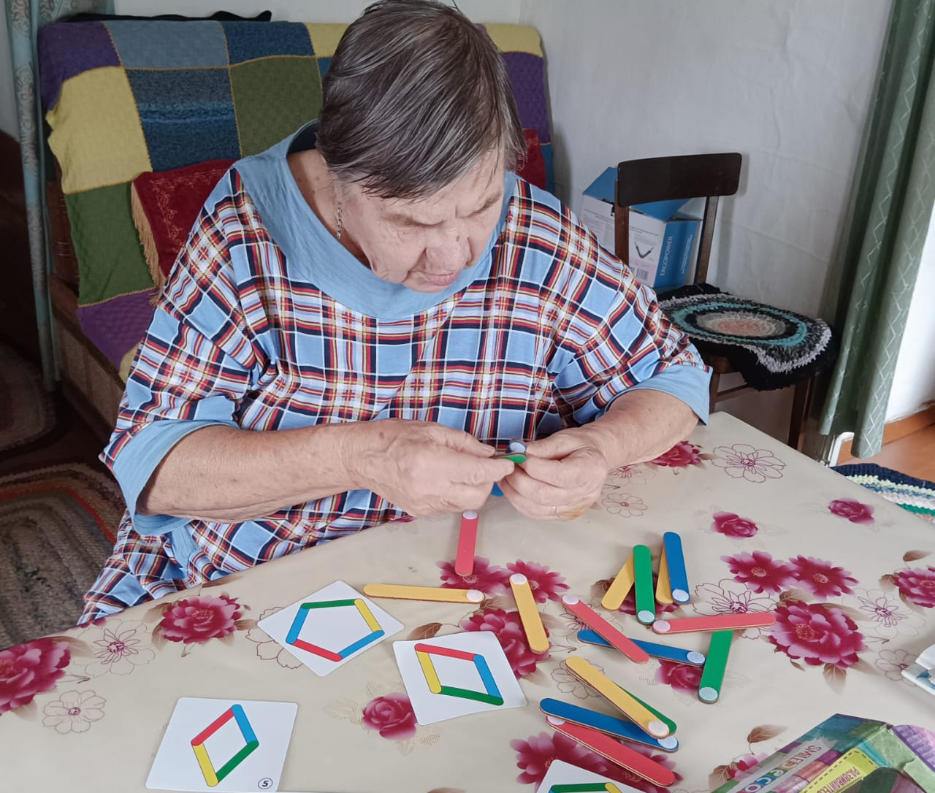
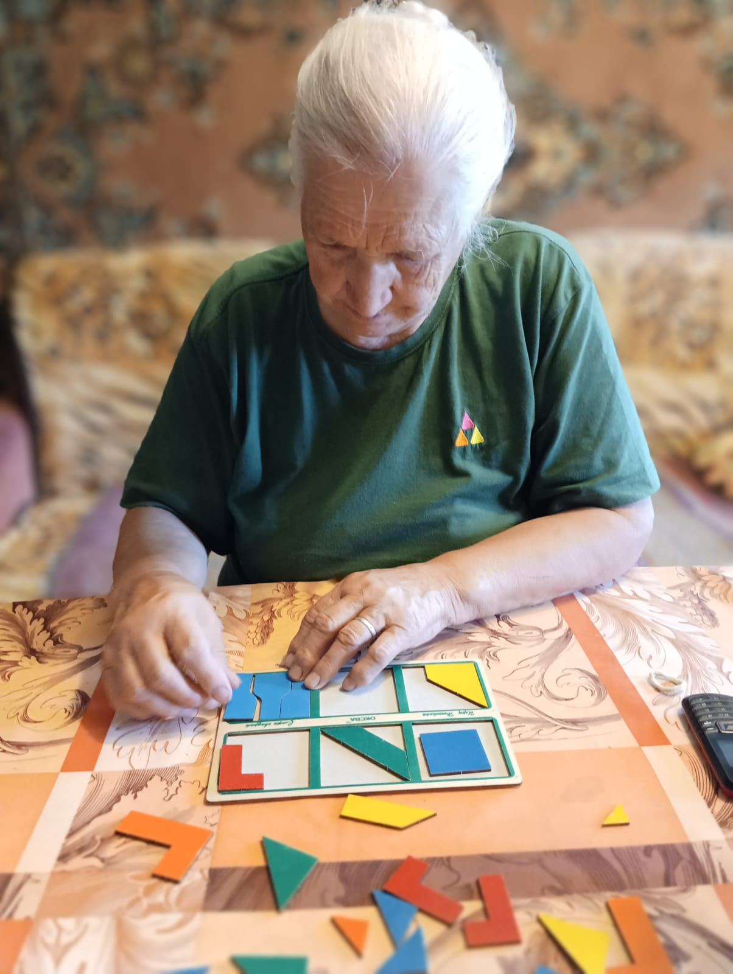
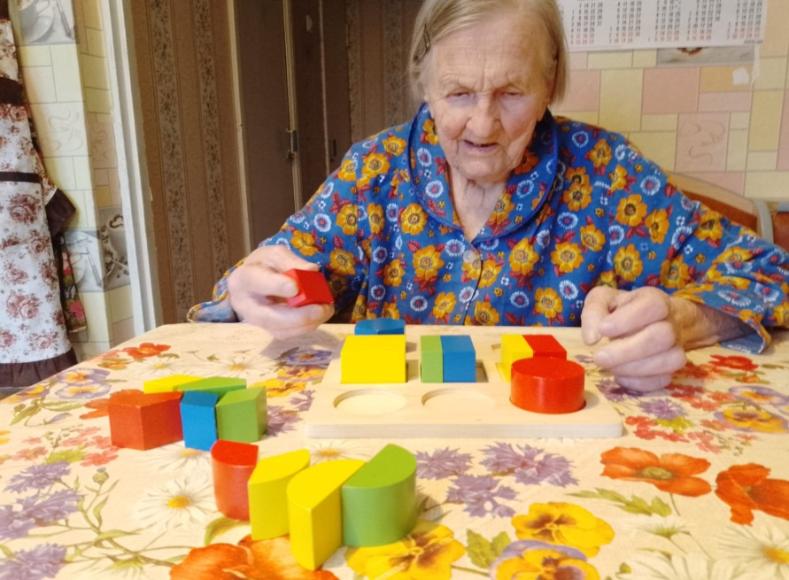

Slide 5
